Slide 1


K-Digital Training
교육기관
프로젝트 명
공인배
※ 양식은 예시로 자유롭게 변경 가능하나, 목차 안에 구성된 내용은 포함되도록 작성(해당 템플릿 활용 지양)

Slide 2
00
작성요령
▶
본 훈련생 포트폴리오 양식은 대표 프로젝트의 팀 별로 각각 작성하여 제출
▶
프로젝트 수행 과정 및 결과에 대해서는 제공된 목차 및 세부 항목별 작성요령을 참조하여 작성하되, 프로젝트 특성에 따라 기본적인 구성을 유지한 상태에서 제공 양식을 보완하거나 추가하여 작성할 수 있음
▶
[별첨2] 팀별 프로젝트 수행 결과 작성 양식을 대체할 수 있는 훈련생 포트폴리오, 결과보고서 등 다른 문서가 있는 경우 대체하여 제출 가능
▶
훈련생 포트폴리오에 작성한 내용은 관련 증빙자료를 제출해야 함
▶
작성 예시 및 작성요령 등은 모두 삭제 후 제출

Slide 3
목차
01. 프로젝트 개요
02. 프로젝트 팀 구성 및 역할
03. 프로젝트 수행 절차 및 방법
04. 프로젝트 수행 결과
05. 자체 평가 의견

Slide 4
01
프로젝트 개요
▶
[프로젝트 개요]는 아래와 같은 내용 등으로 구성하여 작성한다.
프로젝트 주제 및 선정 배경(기획의도 등)
프로젝트 개요(프로젝트 구현 내용, 컨셉, 훈련내용과의 관련성 등)
활용 장비 및 재료(개발 환경 등)
프로젝트 구조
기대 효과

Slide 5
02
프로젝트 팀 구성 및 역할
▶
[프로젝트 팀 구성 및 역할]은 프로젝트를 기본 단위로 작성하며 팀원의 수에 따라 칸을 추가/삭제할 수 있다.
담당 업무 : 훈련생 별로 해당 프로젝트를 진행하면서 주도적으로 참여한 부분을 중심으로 작성
훈련생 | 역할 | 담당 업무
공인배 | 팀장 | ▶ALL

Slide 6
03
프로젝트 수행 절차 및 방법
▶
[프로젝트 수행 절차 및 방법]은 프로젝트의 사전 기획과 프로젝트 수행 및 완료 과정으로 나누어서 작성한다.
프로젝트 수행 절차를 도식화하여 제시하거나, 더 효과적으로 전달하는 방법 등이 있다면 수정하여 작성 가능
기획 단계에서 도출된 주제와 아이디어를 기반으로 실제 프로젝트를 수행한 세부적인 기간과 활동 내용 작성
구분 | 기간 | 활동 | 비고
사전 기획 | ▶ 11/25(목) ~ 11/29(월) | ▶ 프로젝트 기획 및 주제 선정 ▶ 기획안 작성
데이터 수집 | ▶ 11/25(목) ~ 11/29(월) | ▶ 필요 데이터 및 수집 절차 정의 ▶ 외부 데이터 수집
데이터 전처리 | ▶ 11/25(목) ~ 11/29(월) | ▶ 데이터 정제 및 정규화
모델링 | ▶ 11/25(목) ~ 11/29(월) | ▶ 모형 구현
서비스 구축 | ▶ 11/25(목) ~ 11/29(월) | ▶ 모바일 서비스 시스템 설계 ▶ 모바일 플랫폼 구현
총 개발기간 | ▶ 11/25(목) ~ 11/29(월) | - | -

Slide 7
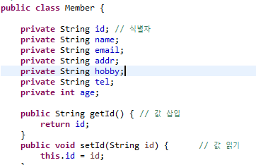
04
프로젝트 수행 결과
ID 입력시 숫자만 가능한 부분을 문자도 입력 가능하게 수정

Slide 8
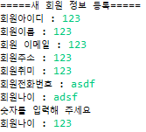
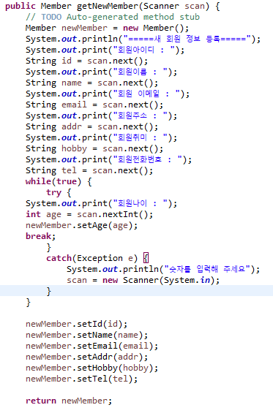
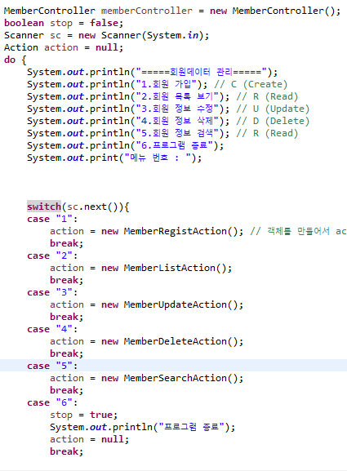
04
프로젝트 수행 결과
나이 입력시 숫자를 제외한 문자를 입력하면 다시 입력할 수 있도록 수정
Try-catch 입력 후 오류가 떠서 menu 삭제 후 swith(sc.next())로 변경
-출처- 박현호씨 PPT

Slide 9
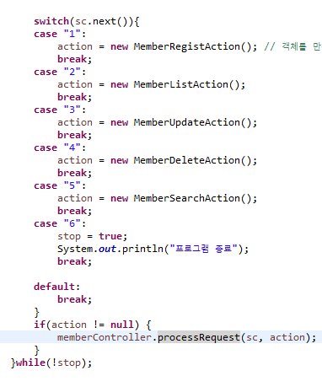
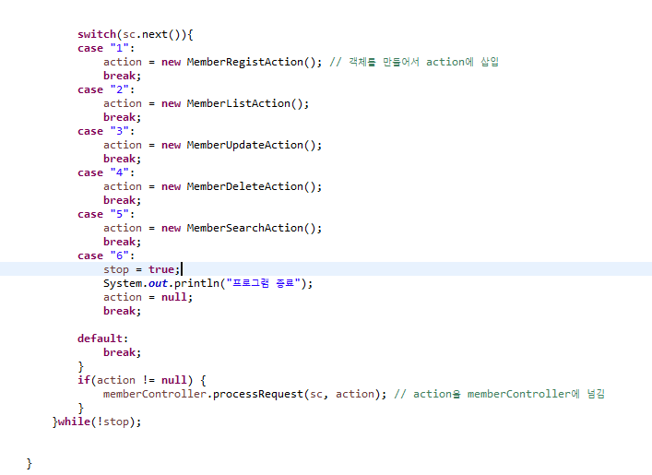
04
프로젝트 수행 결과
▶
Action에 값이 저장되어 있어 프로그램 종료를 입력하면 프로그램이 한번 더 실행되는 현상 을 action=null;을 삽입하여 방지

Slide 10
05
자체 평가 의견
▶
[자체 평가 의견]은 프로젝트 결과물에 대한 프로젝트 기획 의도와의 부합 정도 및 실무 활용 가능 정도, 달성도, 완성도 등 훈련기관 또는 훈련생의 자체적인 평가 의견과 느낀 점을 작성한다.
개인 또는 우리 팀이 잘한 부분과 아쉬운 점을 작성한다.
* 예. 모델 평가 결과, 정확도가 00.00%로 정확도 향상을 위해 모델 추후 개선 필요
프로젝트를 수행하면서 느낀 점이나 경험한 성과에 대하여 기재할 수 있으며, 경력 계획 등과 연관시켜 팀별 공통 의견 또는 개인 의견을 자유롭게 작성한다.

